Slide 1

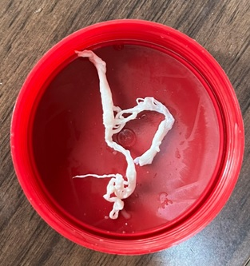
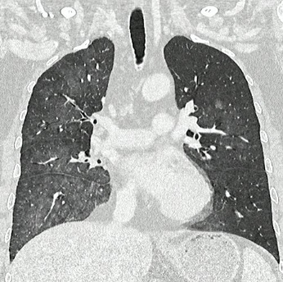
ENFERMEDAD PULMONAR POR METALES DUROS
Autores: Uberti, María Eugenia; Weiss, Ailín; Gardeñez, Walter.
Hospital Provincial del Centenario, Rosario.
P-019
INTRODUCCIÓN La enfermedad pulmonar por metales duros es una rara enfermedad causada por la exposición al tungsteno y el cobalto. La fisiopatología es desconocida y el desarrollo de la enfermedad depende de la susceptibilidad individual. Se puede presentar como asma ocupacional, neumonitis por hipersensibilidad o enfermedad intersticial. El diagnóstico se basa en el antecedente de exposición y el hallazgo histopatológico de células gigantes multinucleadas con fibrosis centrolobulillar.
CASO CLÍNICO
Paciente de 43 años que realiza tareas de herrería, carpintería y pintura, ex fumador de 7 p/y, comienza hace 8 meses con tos con expectoración de moldes bronquiales y fiebre intermitente. En el examen físico presenta Sat. 02: 95% (0.21), murmullo vesicular conservado, roncus espiratorios bi basales y rales crepitantes en base derecha. Laboratorio: hemograma, función renal y hepática normales, reactantes de fase aguda bajos. FAN y ANCA negativos. VIH negativo. TAC de tórax: patrón en vidrio esmerilado apicobasal en el pulmón derecho, lóbulo superior izquierdo y língula, asociado a micronódulos y nódulos sólidos periféricos en lóbulo superior derecho e inferior derecho. Espirometría: FVC 4.29 l (77%), VEF1 3.19 l (70%), VEF1/FVC 74%, sin cambio post B2. PEF ambulatorio: variabilidad >20%. TM6M: recorrió 600 mts (86% VTN), sin desaturación de oxígeno. Se realiza BAL y BTB. Estudio microbiológico: no se obtuvo desarrollo bacteriano, de micobacterias y hongos; anatomía patológica: parénquima pulmonar con macrófagos endoalveolares; Recuento celular normal. Videotoracoscopía con biopsia pulmonar: histiocitos de citoplasma amplio, microvacuolado y multinucleados en las luces alveolares distales, el intersticio, los septos y peribroncovasculares, asociado a septos fibrosos. Con luz polarizada no se observa material refringente. Cuadro histológico vinculable a una neumonía intersticial de células gigantes. Como dato de jerarquía, el paciente utiliza amoladora y cortadora con disco de diamante sin equipos de protección, con exposición a metales duros. Descartadas otras patologías, con este antecedente y la histología compatible se arriba al diagnóstico y se deciden suspender dichas tareas. Además, se indican corticoides sistémicos y broncodilatadores con corticoides inhalados, presentando mejoría sintomática. Se controlará la evolución con estudios funcionales e imagenológicos.
DISCUSIÓN Y CONCLUSIONES
La enfermedad pulmonar por metales duros suele ser indistinguible por hallazgos clínicos y radiológicos de otras enfermedades intersticiales, por lo que resulta primordial reconocer la exposición ocupacional y contar con una histopatología compatible para su diagnóstico. Es fundamental la prevención mediante el uso de elementos de protección personal así como la realización de controles médicos seriados para la detección temprana. El cese de la exposición es indispensable para evitar la progresión de la enfermedad y mejorar la calidad de vida. Se reportaron casos en los que se evidencia mejoría luego del tratamiento con corticoides sistémicos.

